Slide 1
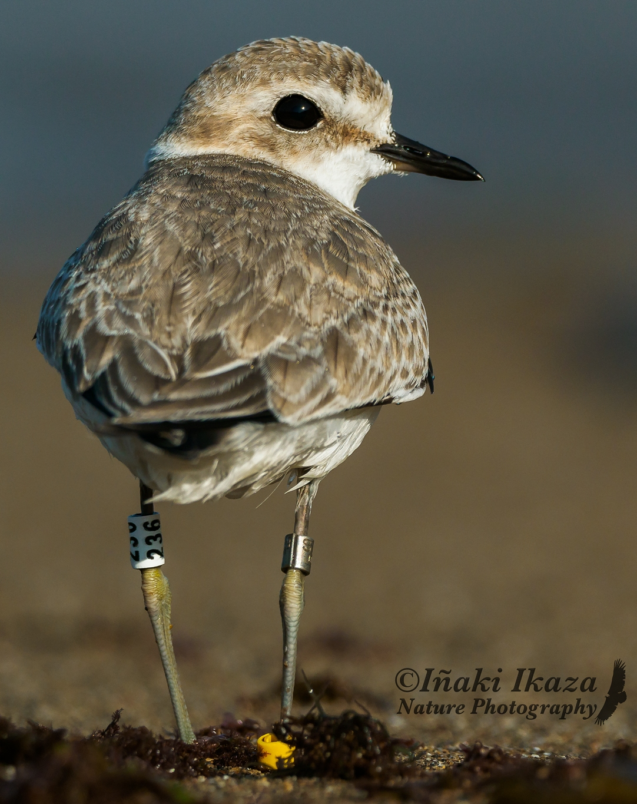

Suivi du gravelot à collier interrompu par le baguage
AG du CRBPO – 11 mars 2023
James Jean Baptiste

Slide 2
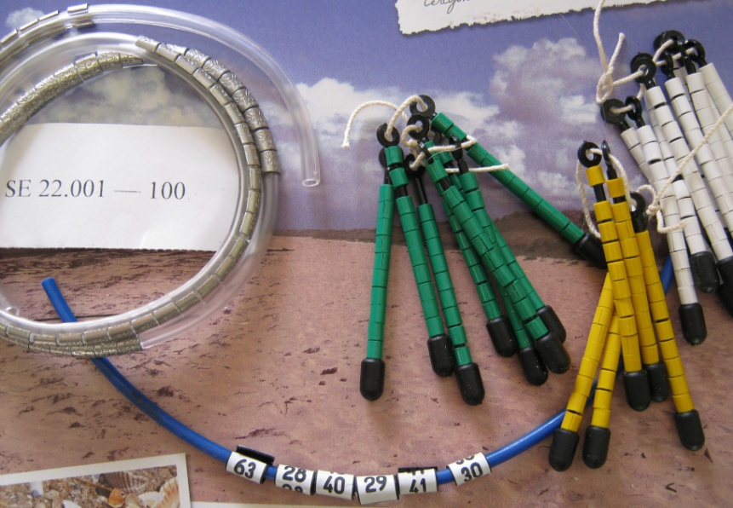




Introduction
Programme initié en 2007 afin de comprendre la dynamique de population du gravelot à collier interrompu en Normandie.
Dépose du programme personnel auprès du CRBPO, Wader Study Group (WSG). Bagueurs associés : Ludivine Gabet, Benoît Lecaplain, David Vigour et Franck Salmon.
Code numérique sur une bague + bague colorée
AG du CRBPO– 11 mars 2023- Paris

Slide 3
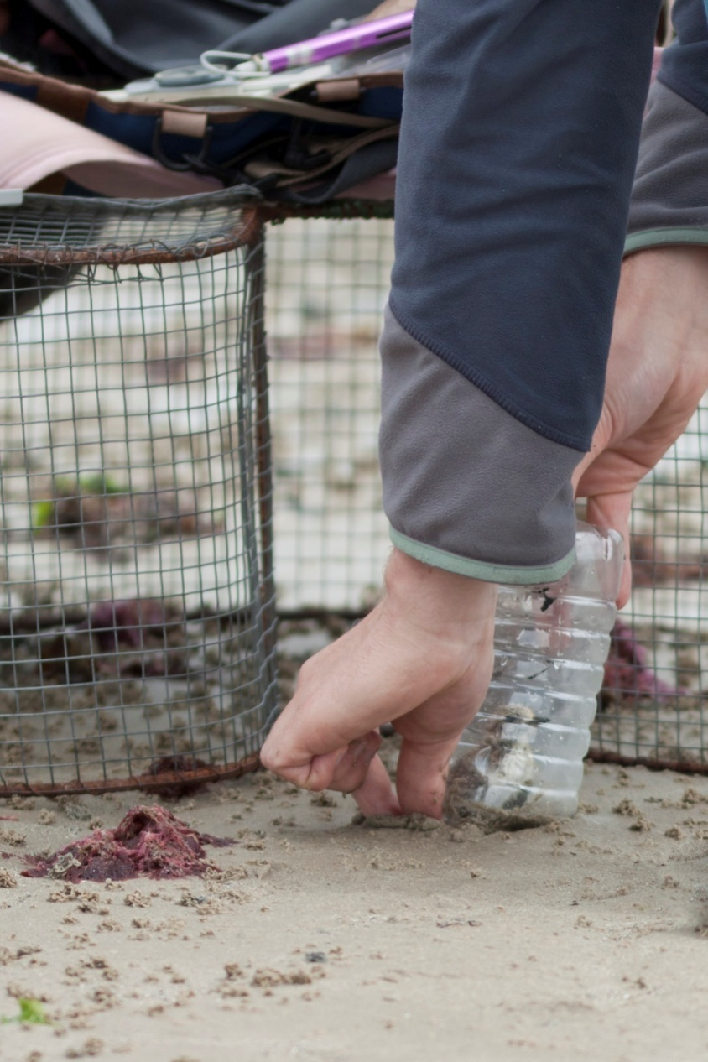
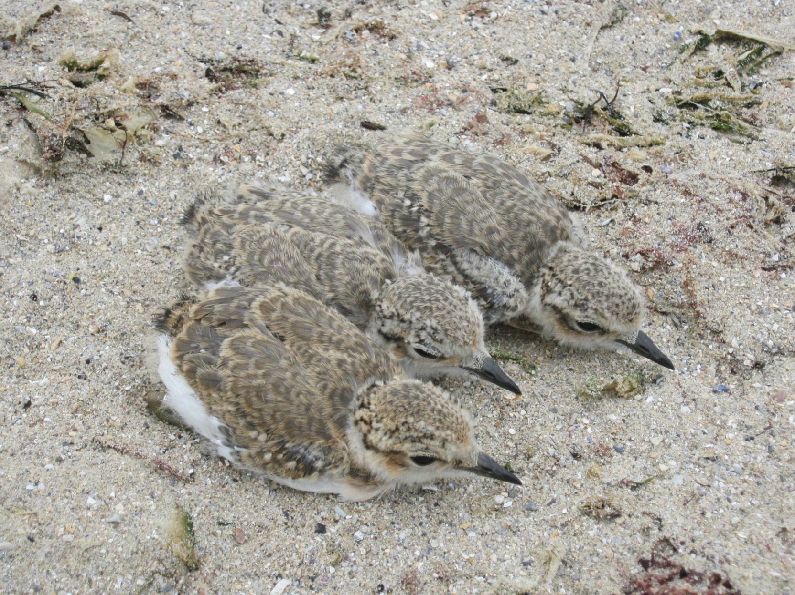
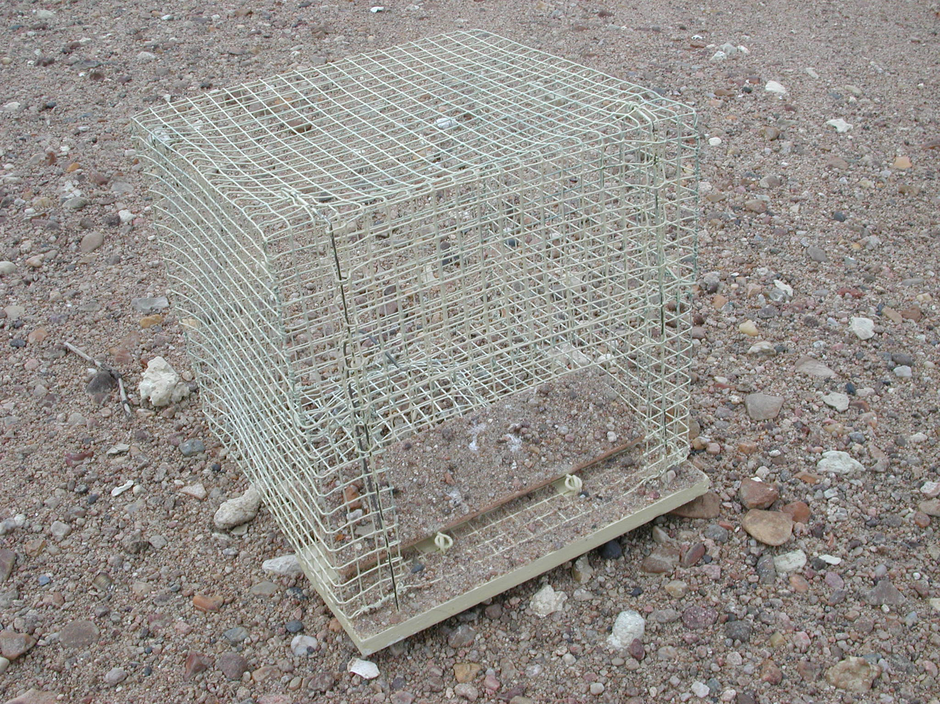
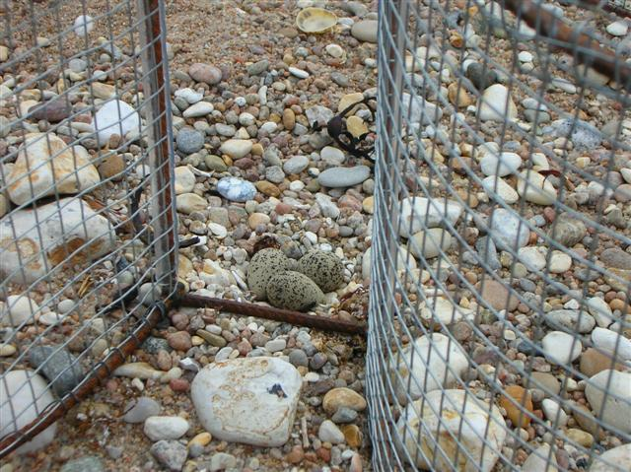
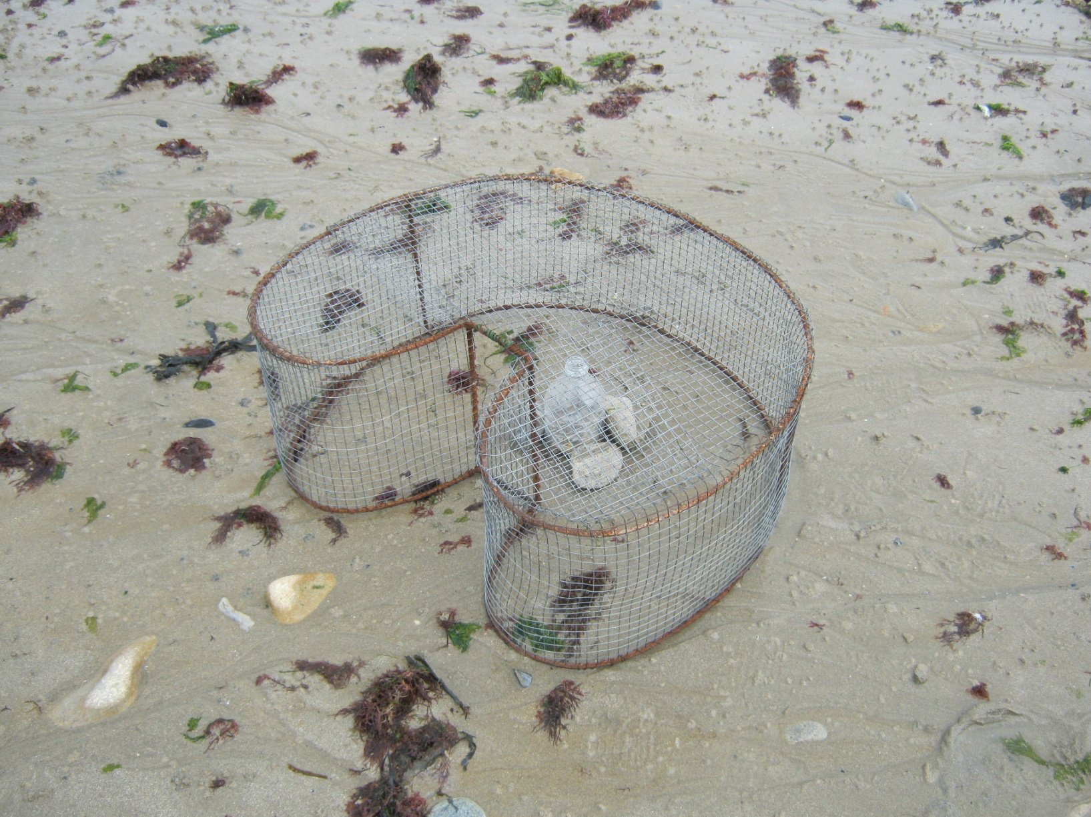
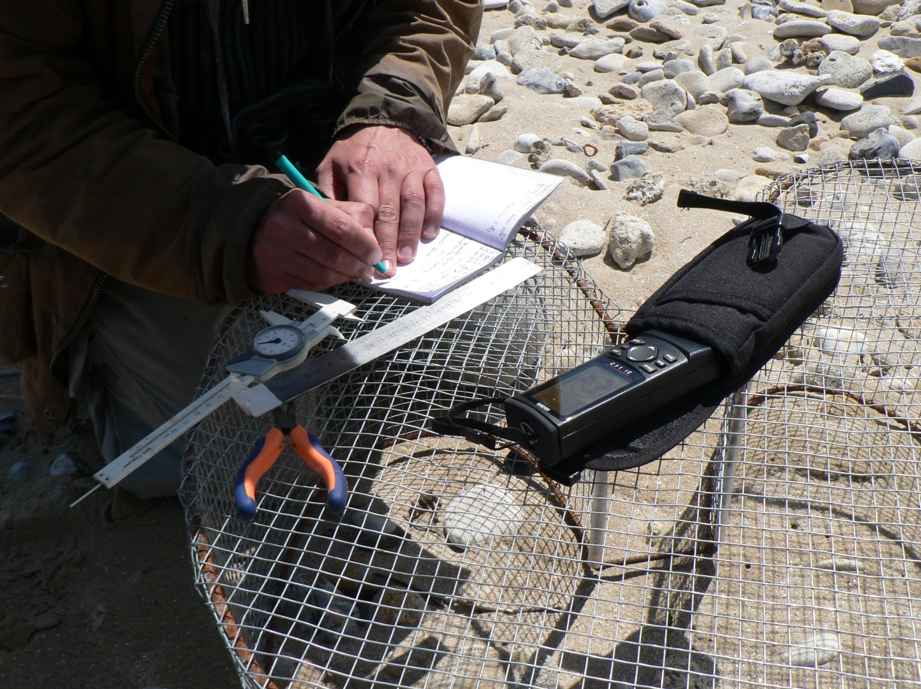
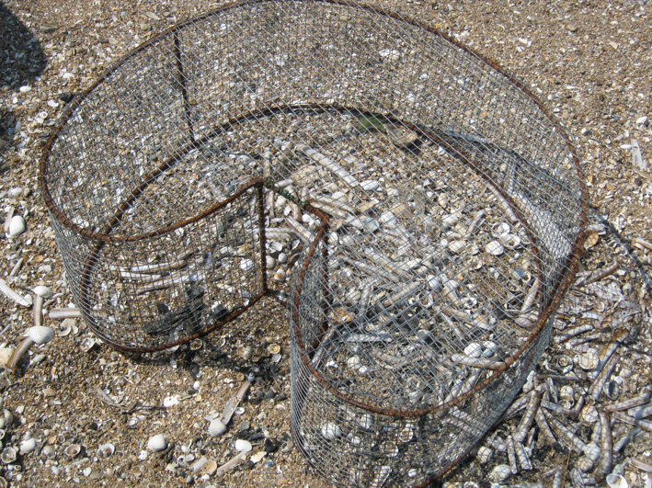
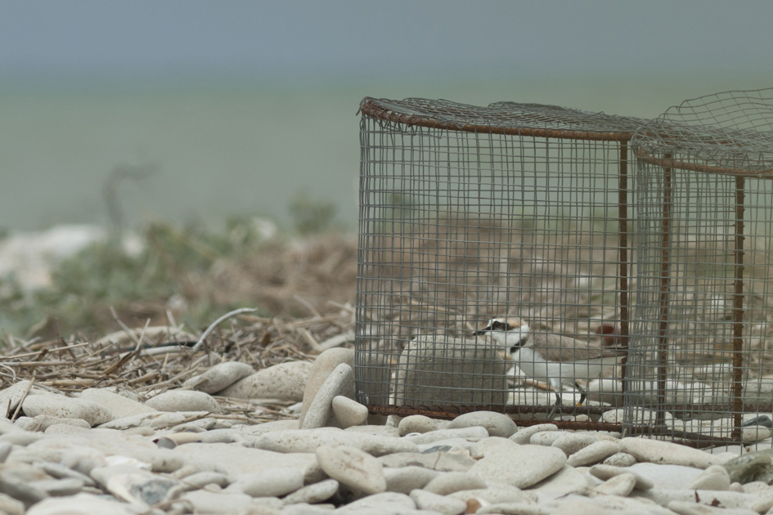
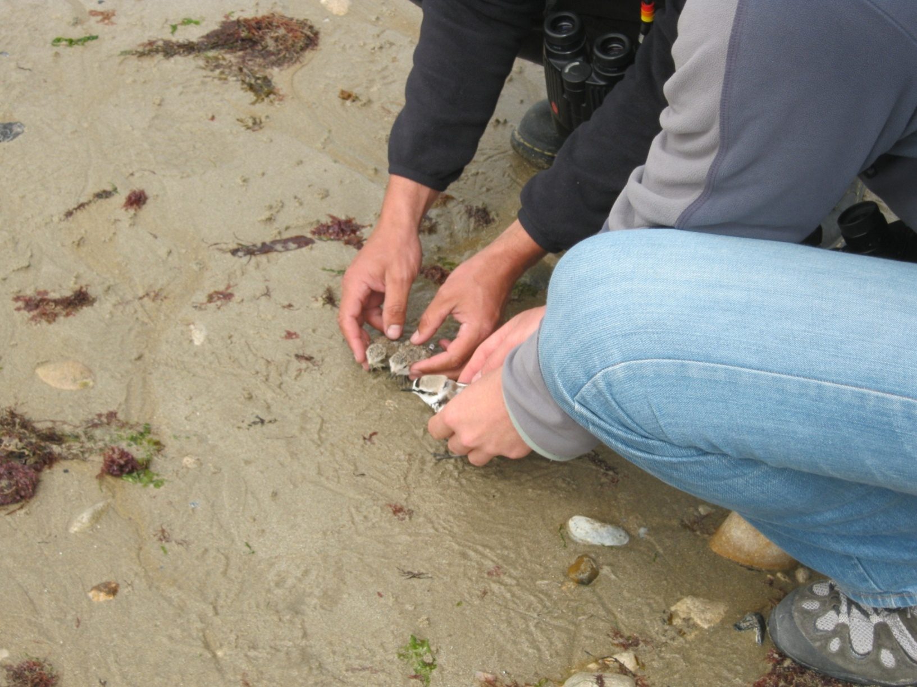
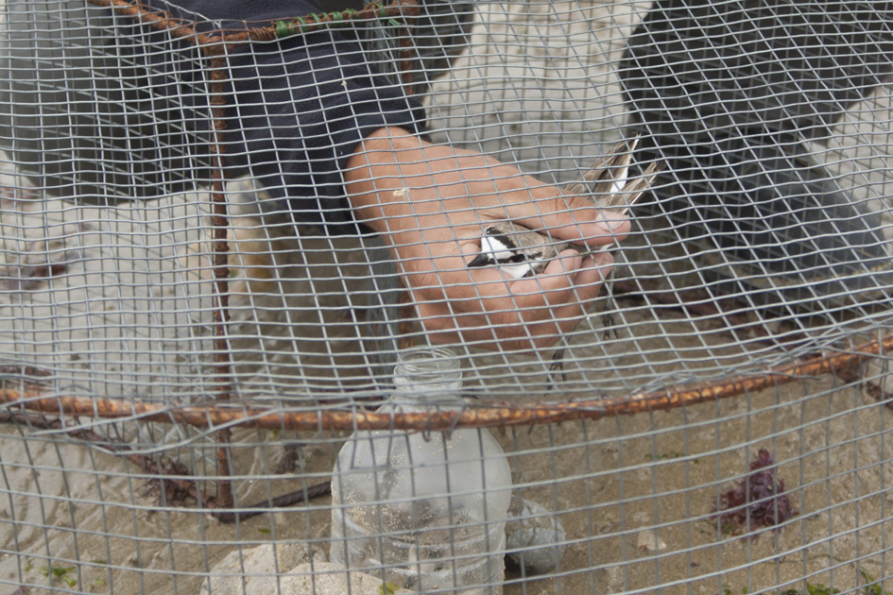
Technique de capture
AG du CRBPO– 11 mars 2023- Paris

Slide 4
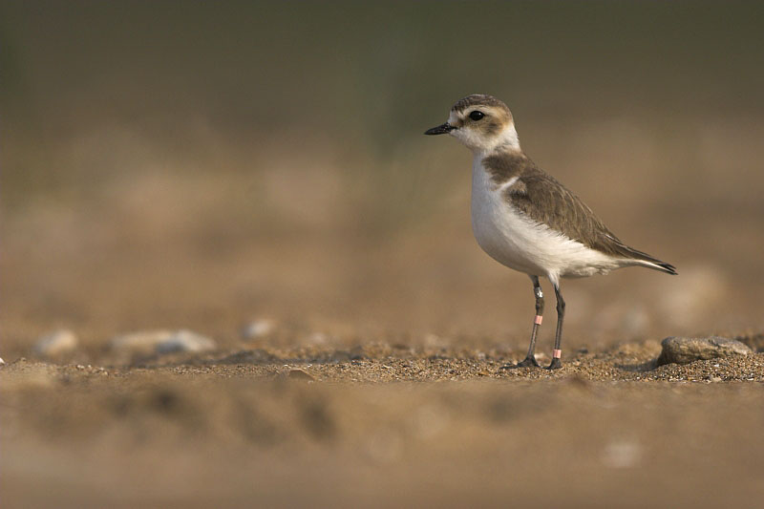
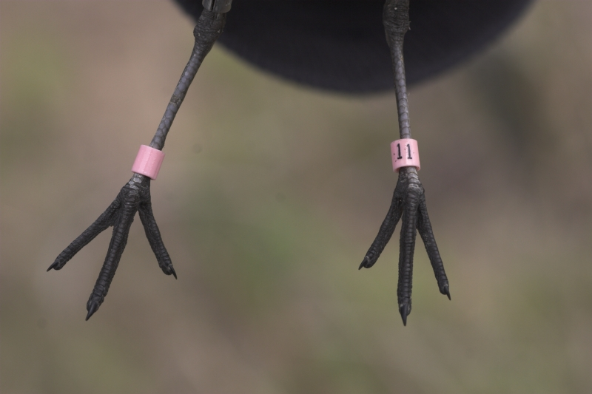
2007, année test
AG du CRBPO– 11 mars 2023- Paris

Slide 5
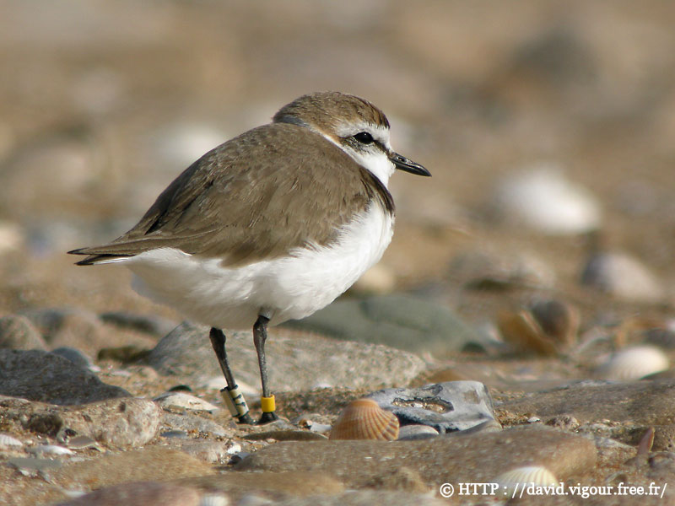
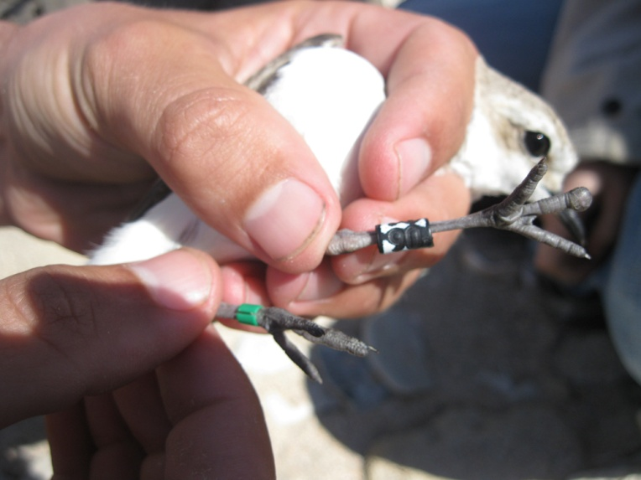
Années 2008/2009, mauvaise qualité de bague
AG du CRBPO– 11 mars 2023- Paris

Slide 6
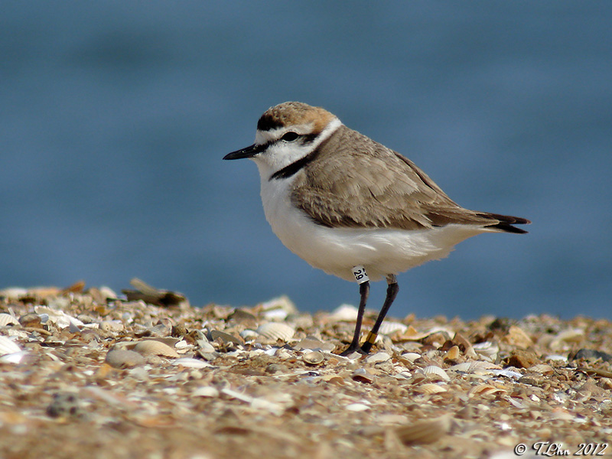
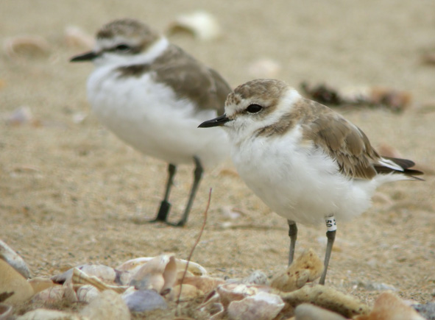
2010-2012
AG du CRBPO– 11 mars 2023- Paris

Slide 7
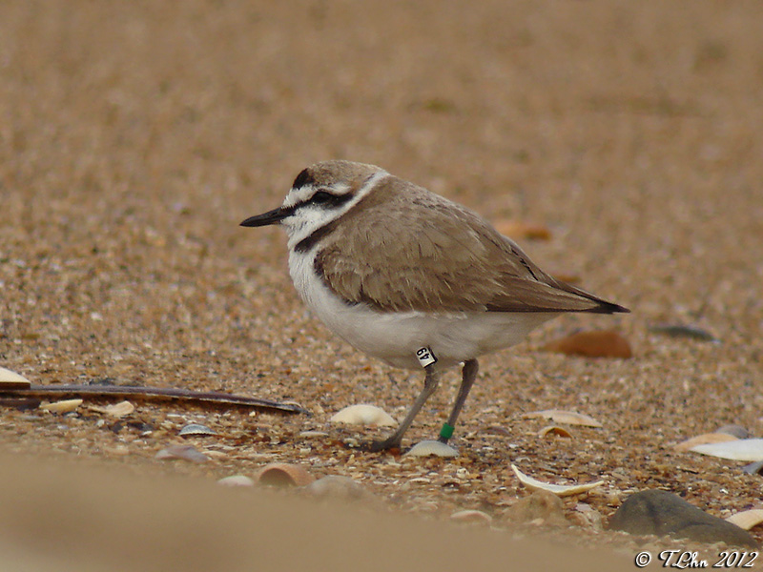
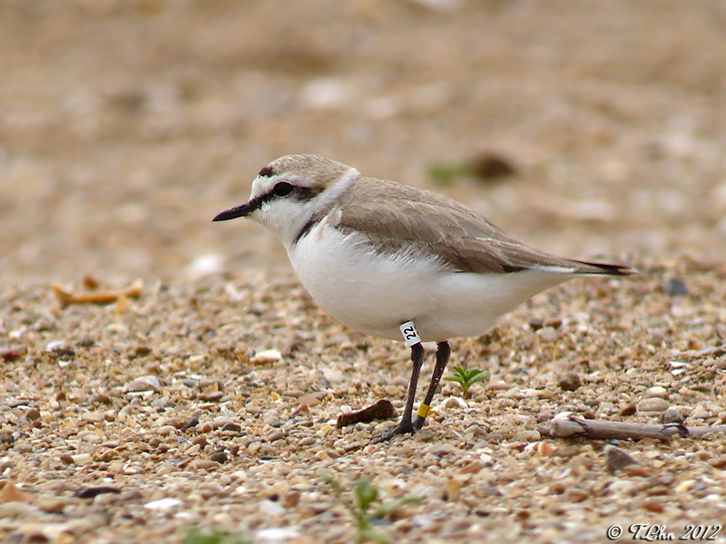
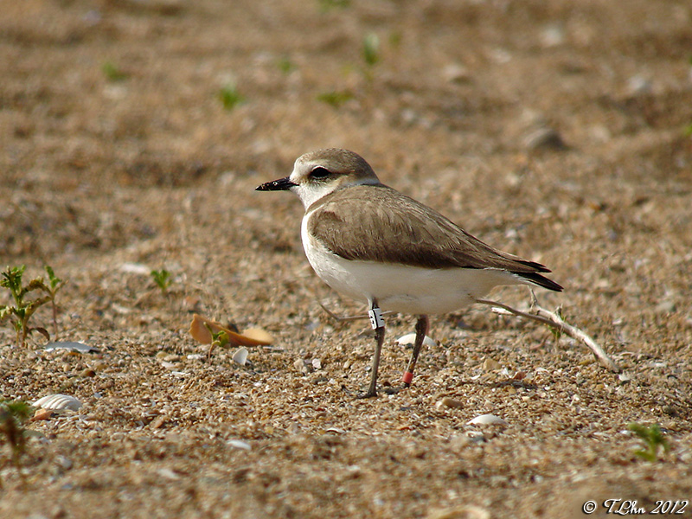
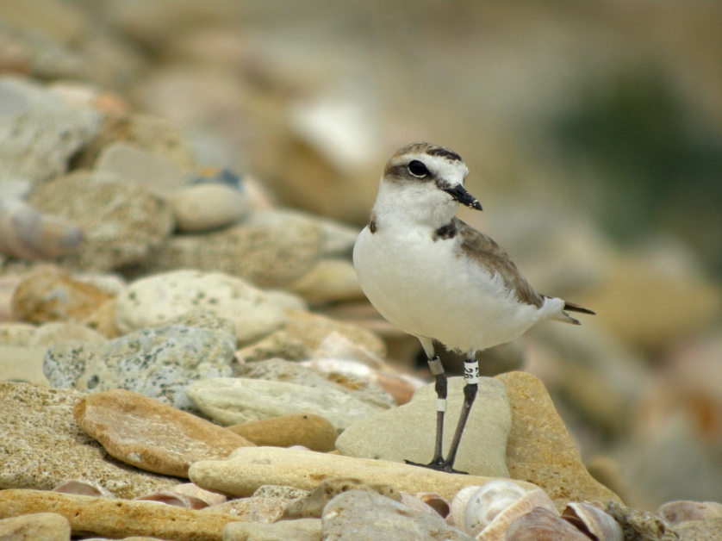
Les combinaisons actuelles
AG du CRBPO– 11 mars 2023- Paris

Slide 8
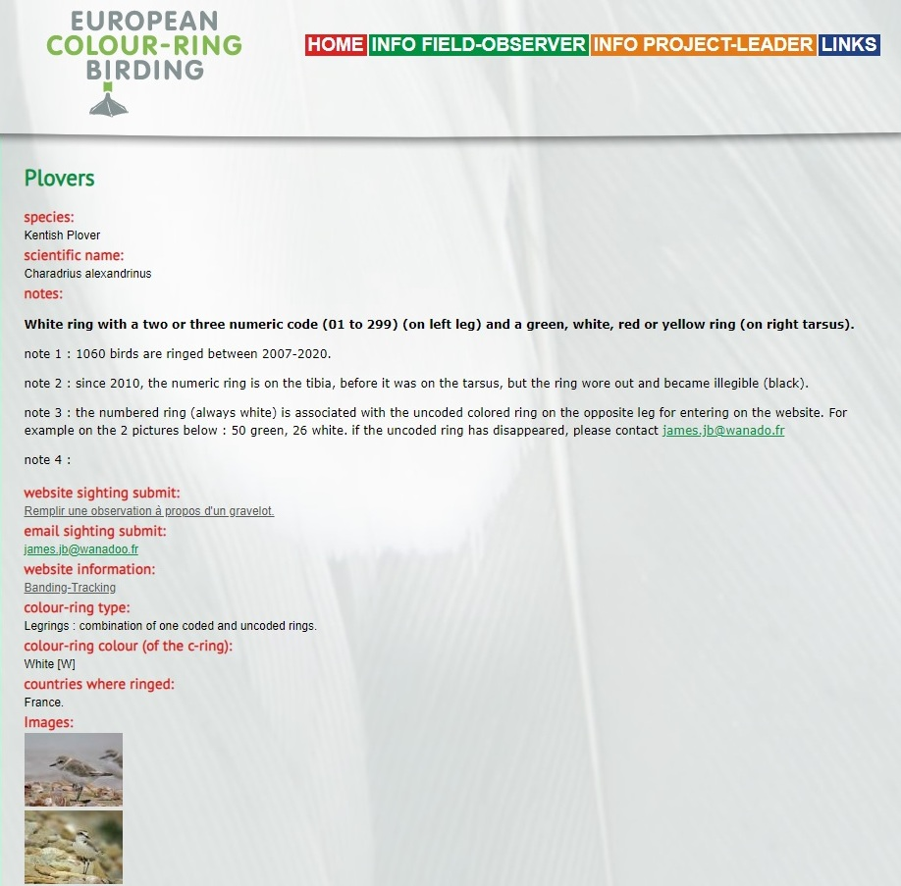
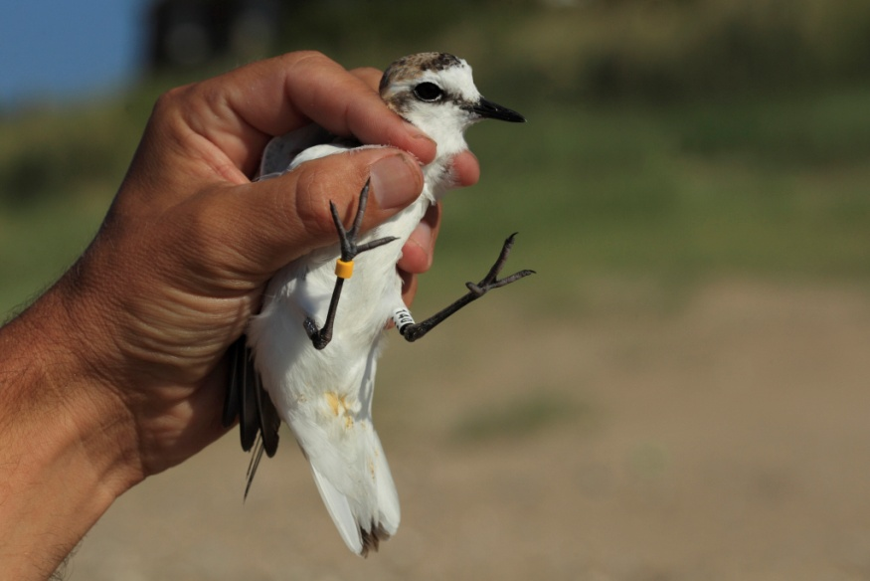

Slide 9
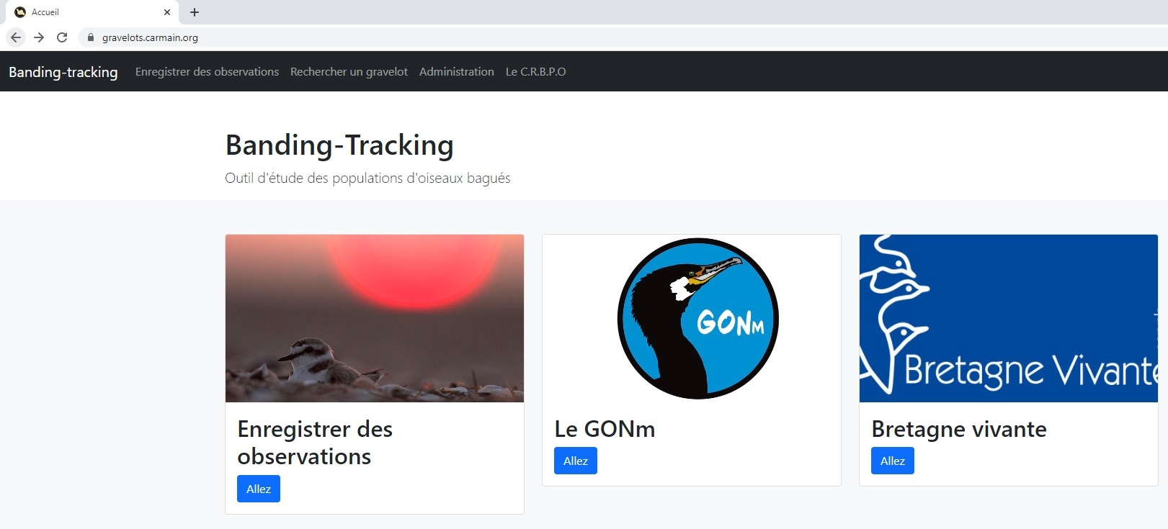
https://gravelots.carmain.org/
Merci Martin Billard !
AG du CRBPO– 11 mars 2023- Paris

Slide 10
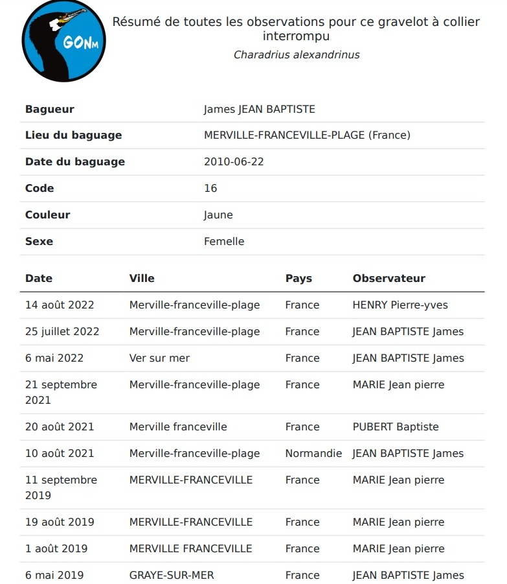

Slide 11
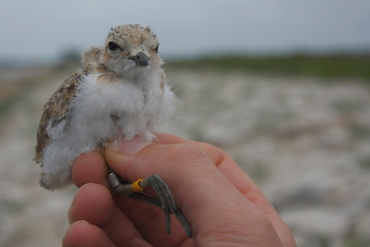
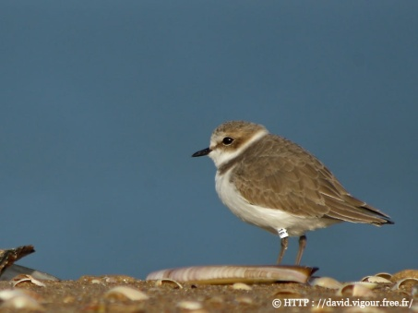
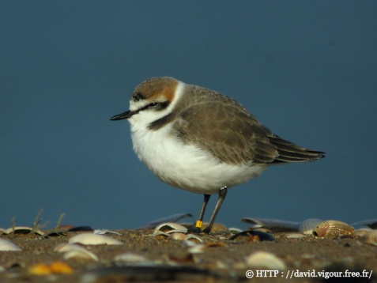
Résultats
1064 gravelots bagués en 13 ans
63,2%
22,0 %
14,7%
AG du CRBPO– 11 mars 2023- Paris

Slide 12
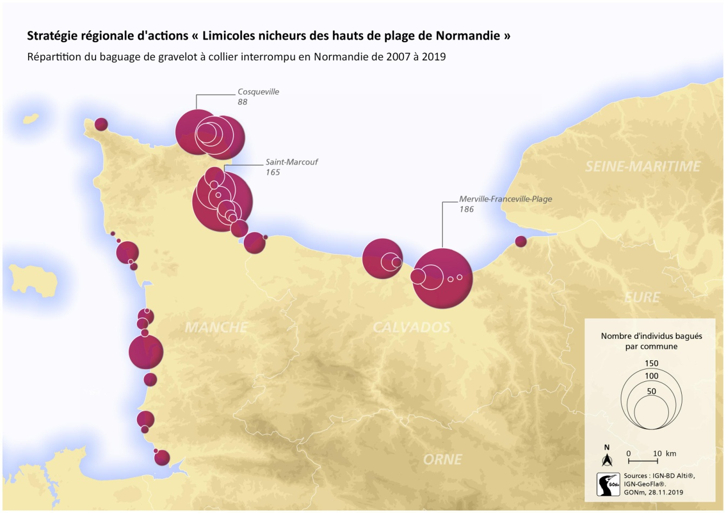
Cartographie des oiseaux bagués
AG du CRBPO– 11 mars 2023- Paris

Slide 13
Résultats
9 600 lectures en 13 ans pour 719 oiseaux

Slide 14
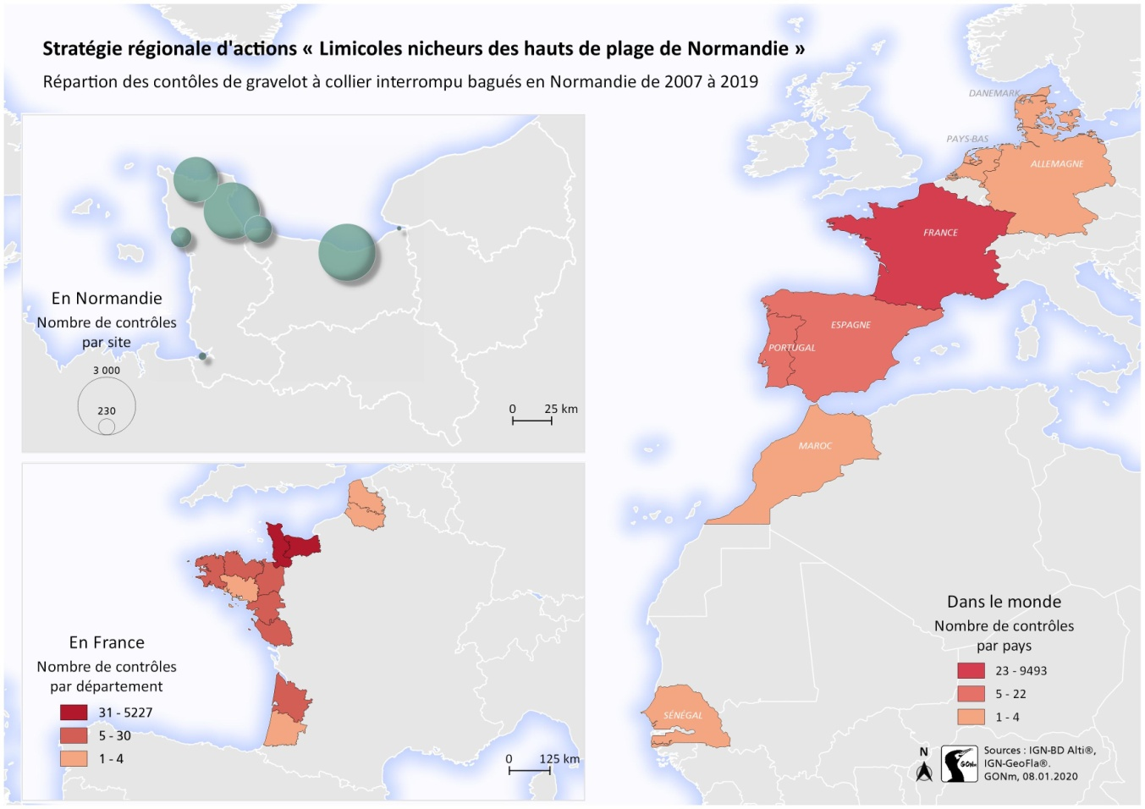
Cartographie des contrôles - total
Cartes Vot
AG du CRBPO– 11 mars 2023- Paris

Slide 15
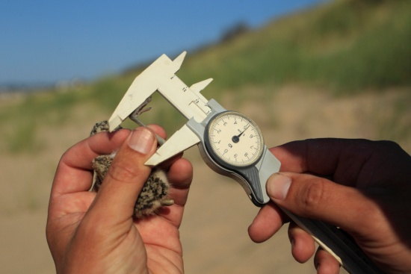
Devenir des poussins à (au moins) n+1
675 poussins bagués (200 en Mt)
  352 revus volants (52,1%)
  236 contrôlés à au moins n+1 (35% / 67%)
Age des PUL déterminé avec LT :
Age = 2,52LT – 48,341
AG du CRBPO– 11 mars 2023- Paris

Slide 16
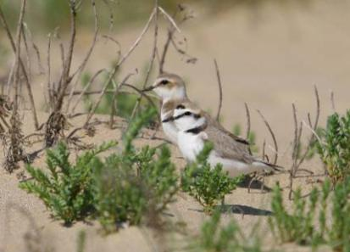
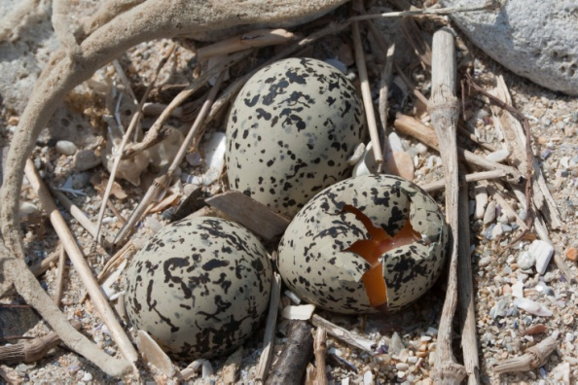
En parallèle le « Plan régional d’actions » sur le CHAALE
Nombre de couples en Normandie
Devenir des couvées depuis 2010
AG du CRBPO– 11 mars 2023- Paris

Slide 17
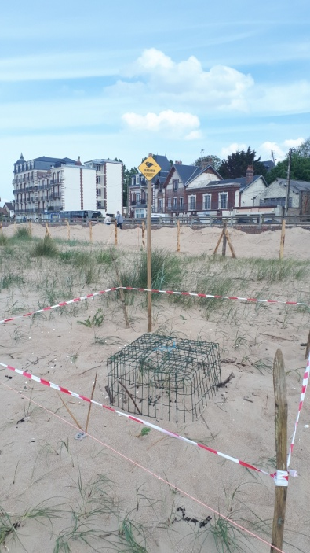
Effet de la protection
Source T. Chambert / Calao
Toutes types de protection confondus
Protection | Taux de Succès | Productivité
Sans | 19,7 % (4,8%) | 0,47 (0,136)
Avec | 30,4% (6,6%) | 0,71 (0,142)
Effet protection | + 54% | + 51%
Effet fortement significatif (P < 0,001)
Par type de protection
Type de Protection | Taux de Succès | Productivité
Enclos naturel | 26% (6,7%) | 0,54 (0,172)
Enclos artificiel | 30% (2,9%) | 0,71 (0,071)
ZPR (anticipatif) | 32% (8,8%) | 0,68 (0,213)
Pas de différence significative (P > 0.35)
AG du CRBPO– 11 mars 2023- Paris

Slide 18
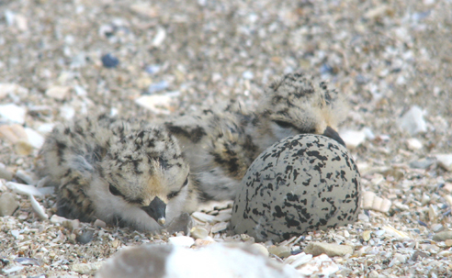
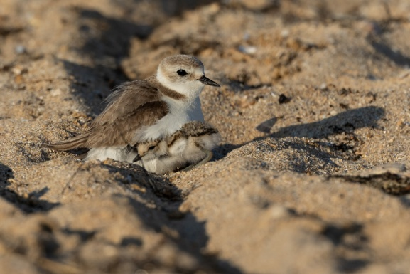
Productivité moyenne*
*Estimation: régression linéaire généralisée (GLM)
Source T. Chambert / Calao
Par nid (1000 nids suivis sur 5 ans) :
2,69 œufs
0,49 poussin à l’éclosion
0,30 poussin à l’envol
Taux d'éclosion : 18%
Photo W.Duvernoy
Taux d‘envol : 67%
Année | Taux de succès des nids |  | Nb d'œufs par nid |  | Nb de poussins à l’éclosion par nid |  | Taux d'éclosion |  | Nb de poussins à l’envol par nid |  | Taux d'envol
2014 | 29% | (4%) | 2,79 | (0,05) | 0,64 | (0,08) | 23% | (2%) | 0,35 | (0,06) | 56% | (5%)
2015 | 15% | (2%) | 2,69 | (0,04) | 0,31 | (0,06) | 12% | (1%) | 0,11 | (0,05) | 68% | (2%)
2016 | 20% | (3%) | 2,65 | (0,05) | 0,46 | (0,07) | 17% | (2%) | 0,20 | (0,05) | 58% | (3%)
2018 | 19% | (3%) | 2,60 | (0,05) | 0,43 | (0,07) | 16% | (2%) | 0,49 | (0,08) | 84% | (3%)
2019 | 27% | (3%) | 2,73 | (0,04) | 0,61 | (0,06) | 22% | (1%) | 0,43 | (0,04) | 73% | (3%)
Global | 22% | (1%) | 2,69 | (0,02) | 0,49 | (0,03) | 18% | (1%) | 0,30 | (0,02) | 67% | (3%)
AG du CRBPO– 11 mars 2023- Paris

Slide 19


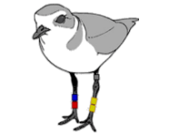
Probabilités de survie, les stats !
CMR
critère d’AIC (Akaike Information Criterion),
coefficient de surdispersion
population ouverte : CJS
émigration temporaire
tests d’adéquation
modélisation
MARK
Covariables
les probabilités de détection ()
probabilités de survie annuelles ()
transience
trap-dépendance
R version 3.5.1 / R2ucare
23 modèles différents ont été évalués
d’émigration permanente
0
0
0
0
Φ
Φ
Capture
Marquage
initial
1 – p
p
(Recapture)
1 – Φ + Φ * (1 – p) * (1 – p) * (1 – p)
Mort
ou
Vivant, mais jamais revu

Slide 20
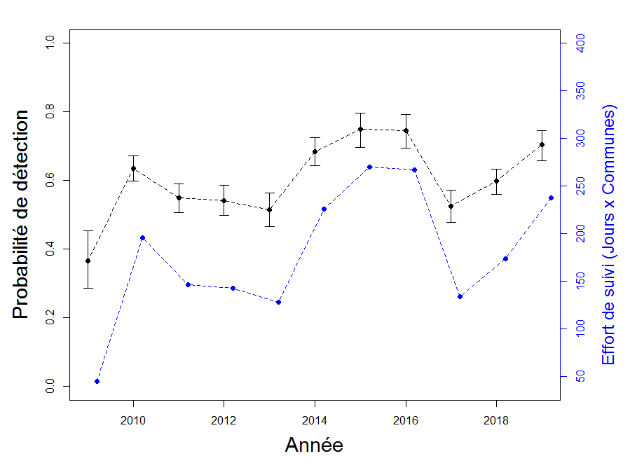
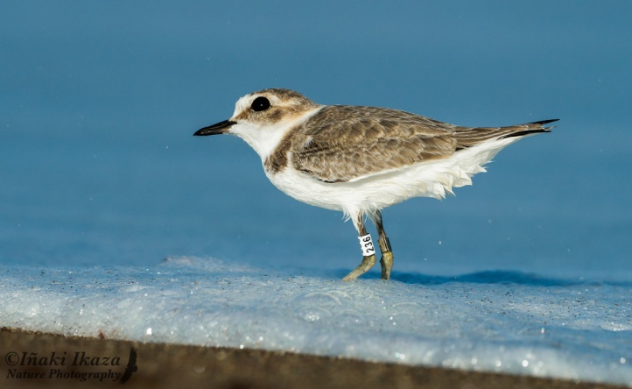
Résultats : détection
Source T. Chambert / Calao
Effort ➔ détection
200 suivis ➔ p = 63 %
250 suivis ➔ p = 72 %
300 suivis ➔ p = 80 %
La détection varie clairement avec l’effort de suivi
Effort = nb total de suivis effectués sur la saison mai – août
Notes:
La détection varie clairement avec l’effort de suivi
Effort = nb total de suivis effectué sur la saison Mai – Aout

Slide 21
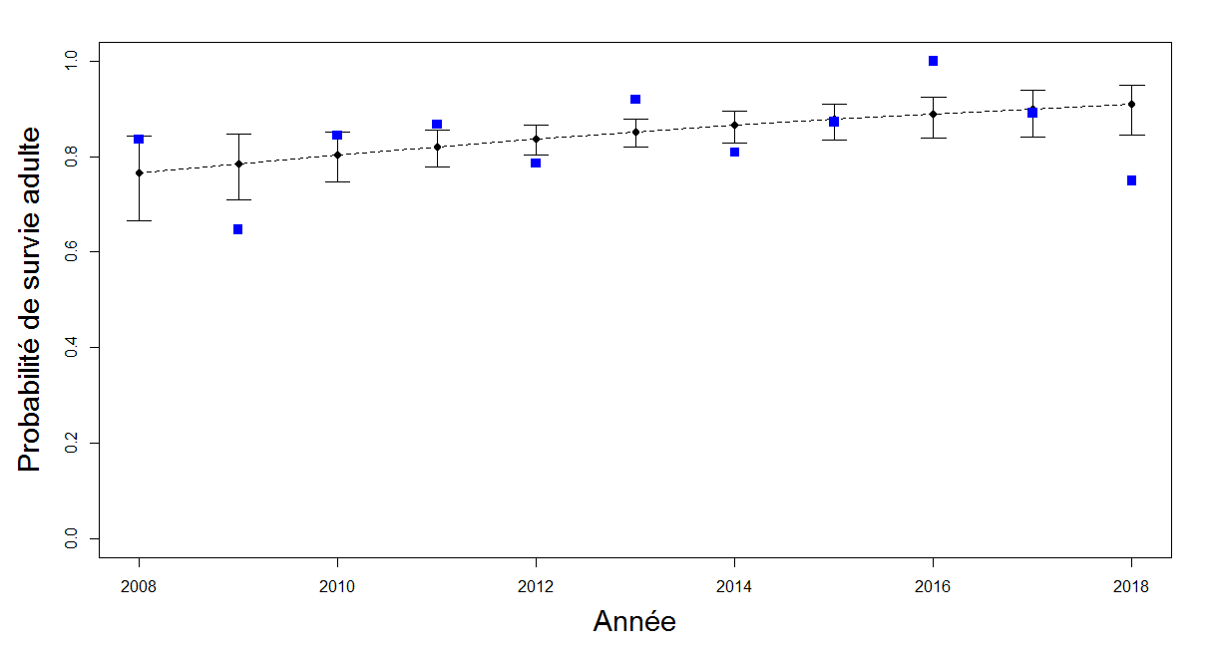
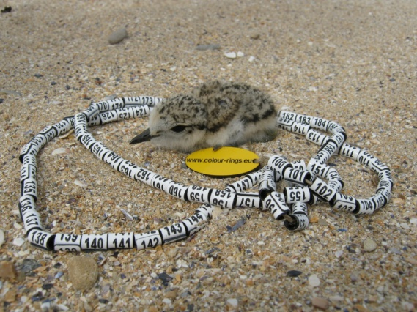
Résultats: survie
Source T.Chambert / Calao
Survie annuelle moyenne
Adultes : 0,85
[0,82 ; 0,88]
Juvéniles: 0,40
[0,37 ; 0,47]
Survie Adulte : tendance à la hausse entre 2008 et 2019
(+18 % en 11 ans)
Survie adulte: le paramètre clé
S_{a} = 0.85 ➔ population stable
S_{a} = 0.80 ➔ déclin de ~5% par an
Notes:
Survie apparente : survie x taux de retour
Protection des nids : ⬆⬆ fidélité aux sites de repro. ??

Slide 22
Tests de puissance
Détecter une baisse de survie adulte de 5%
Source T.Chambert / Calao
Nombre d'oiseaux bagués | Nombre de suivis | Puissance statistique à
 |  | 1 an | 2 ans | 3 ans | 4 ans | 5 ans | 6 ans | 7 ans | 8 ans | 9 ans | 10 ans
50 | 100 | 10% | 25% | 49% | 69% | 86% | 89% | 93% | 96% | 97% | 99%
50 | 150 | 14% | 33% | 60% | 80% | 91% | 93% | 96% | 97% | 99% | 99%
100 | 100 | 9% | 25% | 49% | 71% | 82% | 91% | 94% | 98% | 100% | 100%
50 | 200 | 14% | 38% | 63% | 80% | 91% | 96% | 98% | 99% | 99% | 100%
100 | 150 | 13% | 37% | 59% | 81% | 90% | 96% | 97% | 99% | 100% | 100%
150 | 100 | 7% | 23% | 57% | 81% | 91% | 96% | 98% | 100% | 100% | 100%
50 | 250 | 20% | 55% | 74% | 89% | 96% | 97% | 97% | 99% | 99% | 100%
100 | 200 | 12% | 43% | 69% | 87% | 95% | 98% | 99% | 100% | 100% | 100%
150 | 150 | 12% | 41% | 71% | 87% | 95% | 98% | 99% | 99% | 100% | 100%
200 | 100 | 9% | 26% | 61% | 87% | 94% | 97% | 100% | 100% | 100% | 100%
50 | 300 | 23% | 51% | 77% | 85% | 95% | 97% | 98% | 99% | 100% | 100%
100 | 250 | 17% | 55% | 81% | 91% | 97% | 100% | 99% | 100% | 100% | 100%
150 | 200 | 11% | 42% | 78% | 91% | 96% | 99% | 99% | 99% | 99% | 100%
200 | 150 | 18% | 42% | 76% | 91% | 96% | 99% | 99% | 100% | 100% | 100%
situation actuelle
Suivi CMR : 2 variables
  Nombre d’oiseaux bagués chaque année
  Nombre de suivis réalisés (entre mai et août)

Slide 23
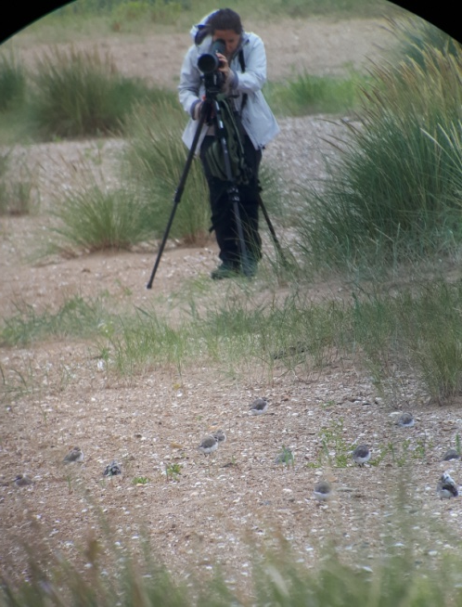
Recommandations
Baguage / suivi CMR
Méthode la plus fiable
Mais « coûteuse »
Protocole:
Baguer ~50-70 oiseaux chaque année
Augmenter la couverture spatiale : cibler ~40-50 sites
Faire 3-4 suivis par site (en moyenne)
  2-3 suivis sur les sites peu fréquentés
  5-6 suivis sur les sites plus fréquentés
Répartir les suivis entre Mai et Août
Depuis 2008
 | Nombre d'oiseaux bagués par an | Nombre total de suivis par an | Nombre de sites suivis par an
Moy | 78 | 169 | 27
Min | 26 | 45 | 11
Max | 200 | 270 | 48
Notes:
La plus fiable… pour faire de la veille sur une espèce longévive
Protocole: recomm. générale
Baguer un peu moins
Faire plus de suivis ! (surtout suivre plus de sites)

Slide 24
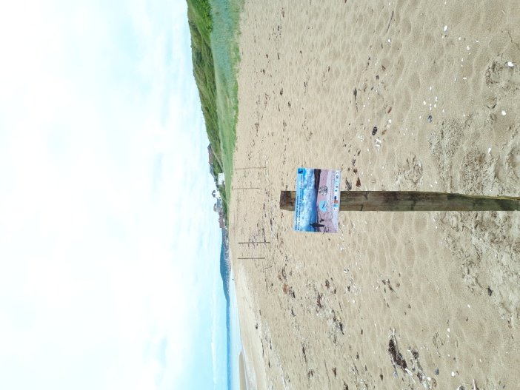
Méthode: simulations
Cycle de vie ➔ Projections démographiques sur 50 ans
Scénarios de gestion : on varie le % de nids protégés
Prise en compte de :
Stochasticité démographique
Stochasticité environnementale
Incertitude sur les valeurs paramètres
Résultats obtenus:
Taux de croissance (λ) moyen : λ = 1 ➔ population stable
Probabilité d’extinction au bout de 50 ans
Taille de la population au bout de 25 et 50 ans

Slide 25
Comparaison de scénarios de gestion
Avec une survie à 0,85 (moy. actuelle)
Proportion de nids protégés | Taux de Croissance (λ) | Probabilité d’Extinction à 50 ans | Taille de la population (adultes) dans 25 ans | Taille de la population (adultes) dans 50 ans
0% | 0,972 | 1,9% | 151 | 148
10% | 0,980 | 1,4% | 180 | 193
20% | 0,988 | 0,8% | 212 | 244
30% | 0,997 | 0,4% | 260 | 323
31% | 0,997 | 0,4% | 261 | 327
40% | 1,002 | 0,2% | 299 | 382
50% | 1,012 | 0,1% | 362 | 478
60% | 1,020 | 0,0% | 424 | 560
70% | 1,030 | 0,0% | 507 | 650
80% | 1,035 | 0,0% | 541 | 684
90% | 1,045 | 0,0% | 609 | 743
100% | 1,053 | 0,0% | 663 | 798

Slide 26
Comparaison de scénarios de gestion
Avec une survie à 0,77 (comme en 2008)
Proportion de nids protégés | Taux de Croissance (λ) | Probabilité d’Extinction à 50 ans | Taille de la population (adultes) dans 25 ans | Taille de la population (adultes) dans 50 ans
0% | 0,897 | 60,4% | 24 | 8
10% | 0,901 | 57,4% | 27 | 9
20% | 0,910 | 48,7% | 35 | 13
30% | 0,921 | 36,6% | 43 | 18
31% | 0,922 | 36,5% | 46 | 22
40% | 0,926 | 34,3% | 57 | 33
50% | 0,932 | 34,0% | 74 | 55
60% | 0,944 | 19,1% | 92 | 80
70% | 0,952 | 16,5% | 118 | 113
80% | 0,958 | 14,6% | 145 | 149
90% | 0,971 | 9,0% | 189 | 213
100% | 0,978 | 8,7% | 230 | 261

Slide 27
Effet de la survie adulte
Avec protection de 31% des nids
Survie Adulte | Taux de Croissance (λ) | Probabilité d’Extinction à 50 ans | Taille de la population (adultes) dans 25 ans | Taille de la population (adultes) dans 50 ans
0,75 | 0,901 | 60,0% | 24 | 6
0,77 | 0,922 | 36,5% | 43 | 20
0,80 | 0,949 | 10,1% | 84 | 56
0,82 | 0,969 | 2,3% | 134 | 125
0,84 | 0,990 | 0,2% | 212 | 250
0,85 | 0,997 | 0,2% | 256 | 333
0,86 | 1,010 | 0,0% | 329 | 446
0,88 | 1,030 | 0,0% | 491 | 687
0,90 | 1,049 | 0,0% | 676 | 872

Slide 28
A retenir
Population normande : bon état, taux de croissance de 0,996 à 1,068, risque d’extinction à 50 ans quasi nul (0.2 %).
Survie adulte 0,85, survie jeune 0,40.
Sans protection des nids (30 %), taux de croissance passe à 0,972 et entraine un déclin de 3 % par an de la population et risque d’extinction de plus de 60 % d’ici 50 ans.
Enclos judicieux = productivité à 0,71 poussin/nid soit 50 % de plus qu’un nid non protégé.
Population normande stable = 2,69 œufs/nid, 0,49 poussin par nid, 0,30 poussin à l’envol.
Le GCI la culture de l’échec : taux succès des nids : 22%, taux éclosion : 18 %, taux d’envol 67 %.
AG du CRBPO– 11 mars 2023- Paris

Slide 29






Merci à tous et notamment aux 260 lecteurs
AG du CRBPO– 11 mars 2023- Paris

